Slide 1
目錄:
資料庫
經驗分享
RDBMS / NoSQL
Situation
Firebase
Q&A
主講:簡儀丞
組別:E-Dorm

Slide 2
目錄:
資料庫
經驗分享
RDBMS / NoSQL
Situation
Firebase
Q&A
RDBMS / NOSQL
主講:簡儀丞
組別:E-Dorm

Slide 3
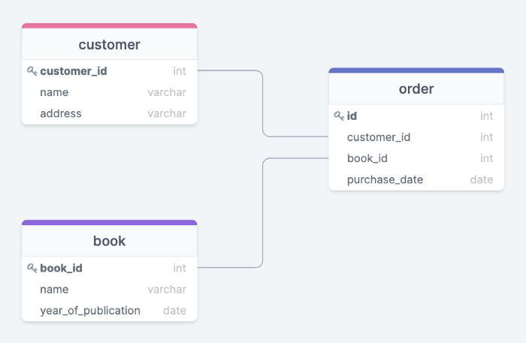
目錄:
資料庫
經驗分享
RDBMS / NoSQL
Situation
Firebase
Q&A
RDBMS / NOSQL
主講:簡儀丞
組別:E-Dorm
Relational Database Management System 關聯式資料庫管理系統

Slide 4
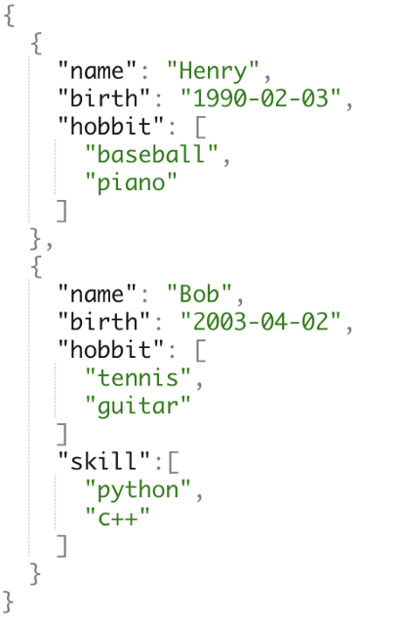
RDBMS / NOSQL
Relational Database Management System 關聯式資料庫管理系統

Slide 5
RDBMS / NOSQL
Non-SQL、Not only SQL 非關聯式資料庫
Situation

Slide 6
RDBMS / NOSQL
Situation

Slide 7
Situation
RDBMS:
有ACID的需求
Schema必須事先定義好
NOSQL:
適合欄位多的資料
EX: 用戶資料、商品資訊、文章

Slide 8
Situation
地端:
MYSQL、SQL SERVER、ORACLE
雲端:
Google Cloud、Azure、Amazon
Firebase

Slide 9
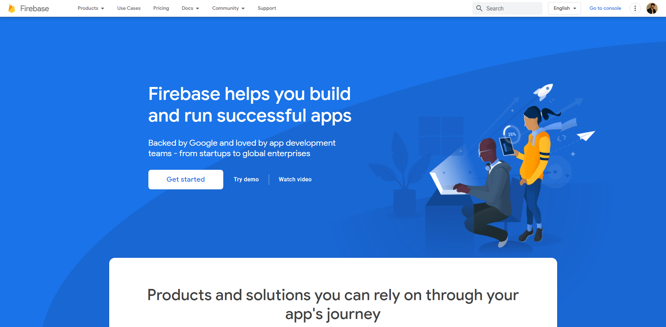
Situation
Firebase
免費、快速、方便

Slide 10
Firebase
免費、快速、方便

Slide 11
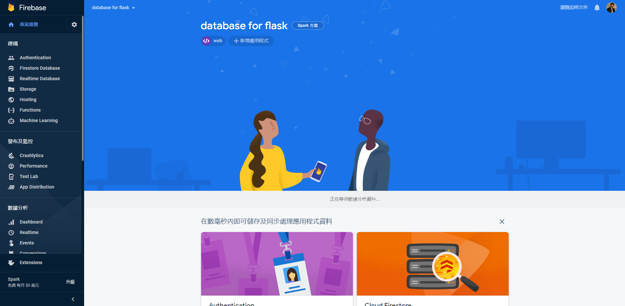
Firebase

Slide 12
Firebase

Slide 13
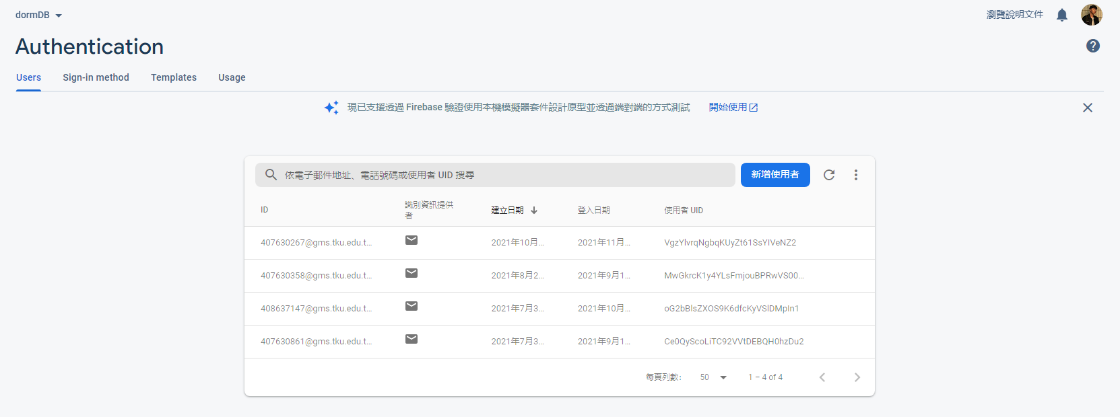
Firebase
登入系統🡪
實時資料庫🡪

Slide 14
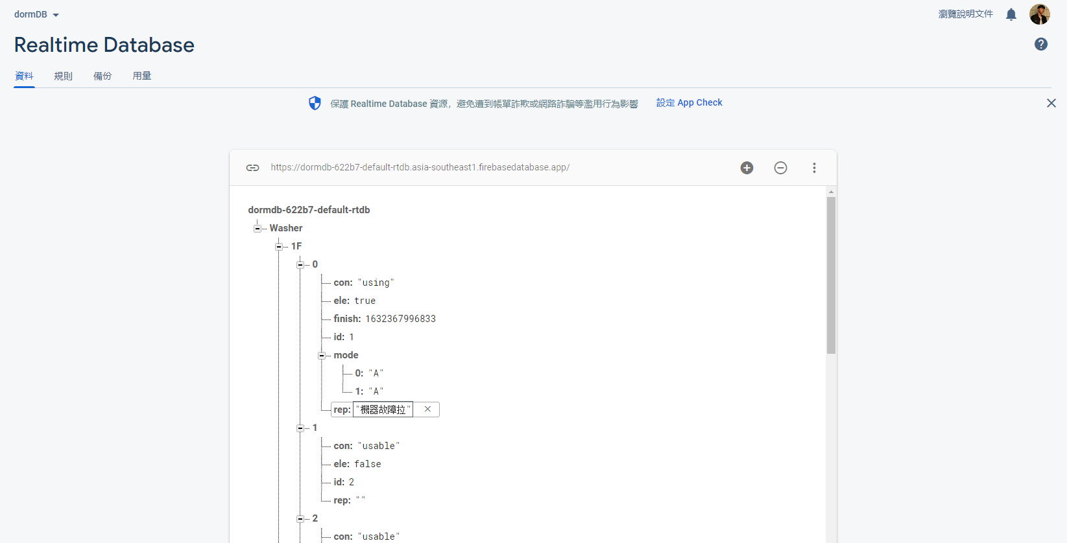
Firebase

Slide 15
Firebase

Slide 16
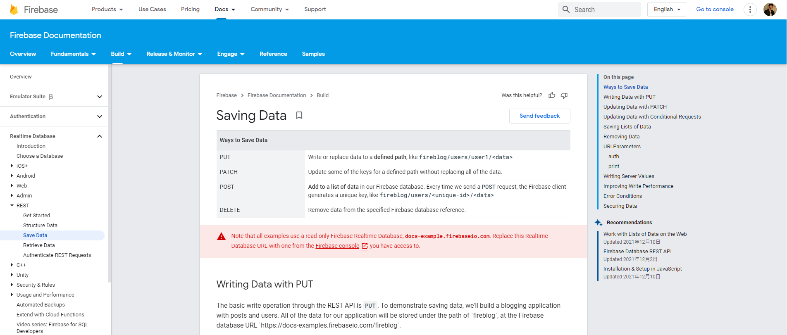
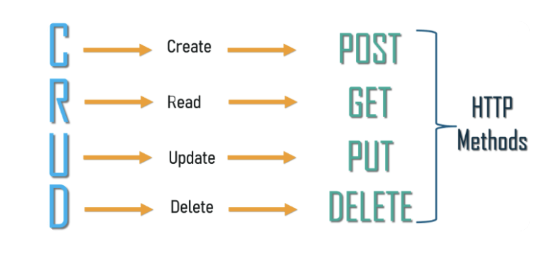
Firebase

Slide 17
Firebase
RESTful API 跨平台

Slide 18
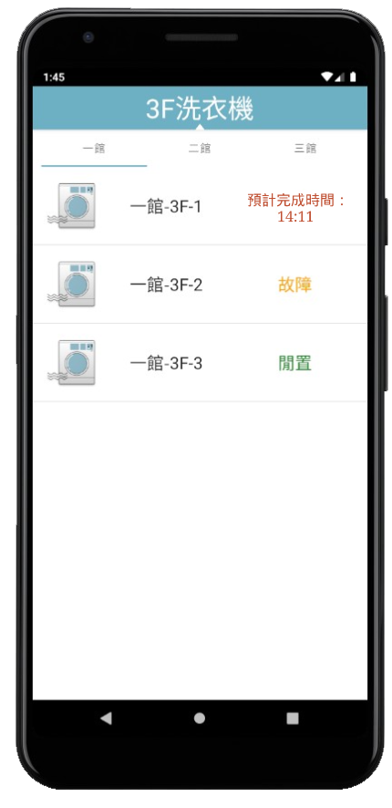
Firebase
GET方法

Slide 19
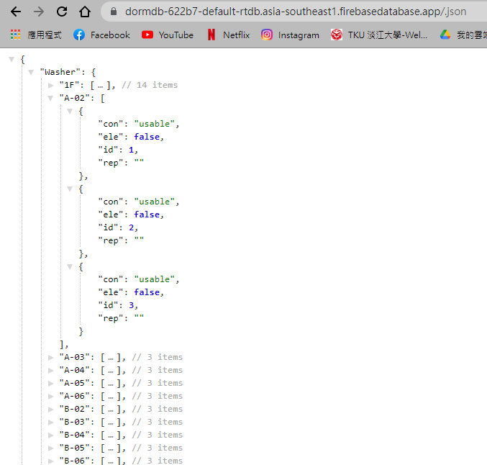
Firebase
.json
GET方法
Q&A

Slide 20
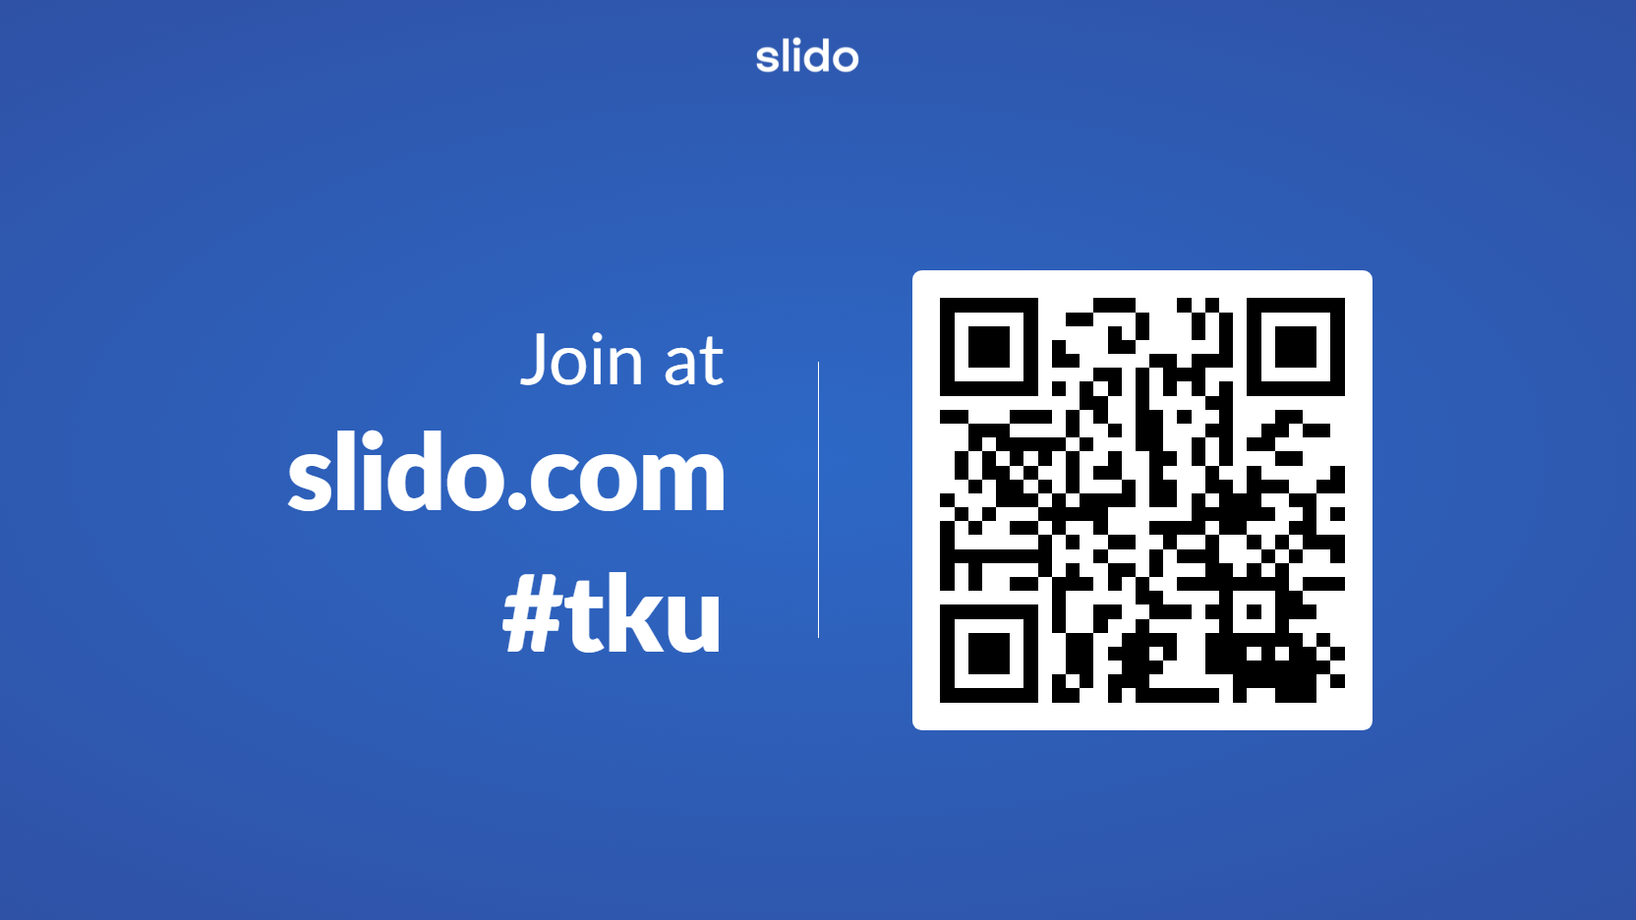
Firebase
Q&A

Slide 21
Q&A

